Slide 1


Slide 2

ВСТРЕЧАЯ
РЕАЛЬНОСТЬ:
ПОЗВОЛЯЙТЕ
УХОДИТЬ

Slide 3

ПУСТОЕ ГНЕЗДО
Дом — пуст; Я сижу все одна
В пустом гнезде, поскольку мои птенцы улетели.
Сидит ли и плачет в трауре Голубь
Оттого, что его дети теперь разлетелись?
Возможно, госпожа Ворона и госпожа Фазан
Также помнят времена, приятные для них.
Может быть Воробьи, Ласточки и Ястребы
Чувствуют себя одиноко в подобные времена?
Скучает ли госпожа Малиновка или госпожа Попугай
О своих птенчиках? Да, я ручаюсь за это!
Но я заметила, что мать-птица всё еще поет,
Принимая тот факт, что Бог дал ей крылья.
Потому и я также могу петь и быть счастлива сегодня,
Хотя мои птенцы далеко, далеко от меня.
Дороти Вотс
(перевод с английского)
Notes:
Не кажется ли вам это стихотворение слишком идеалистичным? На самом деле не так легко разрешить детям использовать свои крылья, чтобы улететь далеко и жить самостоятельной жизнью. Есть нечто в родителях, что заставляет их сохранять контроль над детьми, даже если они далеко от них. Они все еще хотят советовать, помогать и защищать. Они не столь добры как птицы, чтобы разрешать своим детям покидать их.
Из опыта видно, что родители легче позволяют детям уходить физически, нежели эмоционально или духовно. Нам кажется, что оставлять их, значит забывать их, отказываться или покидать их.

Slide 4
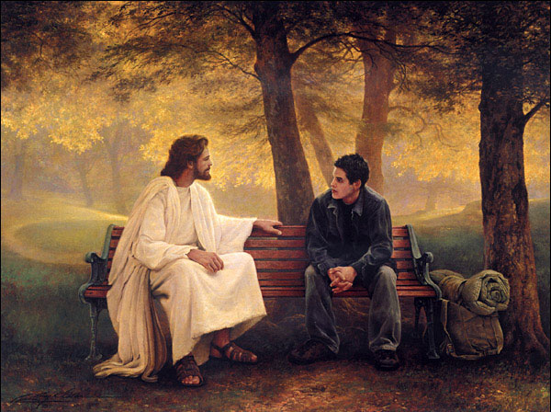
Notes:
Имея это ввиду, Давид в Пс.26:10 направляет нас на переосмысление родительских взаимоотношений с взрослыми детьми.
"Когда мои мать и отец оставят меня, тогда мой Господ примет меня", говорит Давид. Возможно, очень возможно, что нам нужно оставить наших детей, чтобы они уходили, хотя это может показаться, что мы отказываемся от них, поскольку только тогда Господь свободно может работать над ними. Возможно, Давид не об этом писал, но это очевидно, что когда мы, как родители отдаем своих детей полностью в Божьи руки, тогда Он в состоянии работать над ними, больше чем до этого. Стихотворение неизвестного поэта

Slide 5
Подобно тому, как дети со слезами на глазах
Приносят свои сломанные игрушки, чтобы мы их починили,
Так и я приношу мое блуждающее дитя к Богу,
Поскольку Он является моим другом.
Но затем, вместо того, чтобы позволить Ему
Одному спокойно работать,
Я вмешивался всюду и пытался помочь
Моими собственными средствами.
Наконец, я вырвал его назад и закричал:
"Как Ты можешь работать так медленно?
"Мое дитя, - сказал Господь, -
Что Я могу сделать?
Ты никогда не позволял ему уходить".
Неизвестный автор

Slide 6
В возрасте пяти лет наше влияние над детьми равняется 95%.
К 14-ти годам оно снижается до 65%.
А к 19 годам оно просто равняется 5 %.
Notes:
Очень тяжело для христиан-родителей разрешать уходить детям.
"Порой нам просто трудно смотреть и осознавать это, и мы продолжаем упорствовать. Мы можем страстно желать держать все под контролем. Мы можем хотеть защищать. Нам хочется снабдить их чем-либо. Нам кажется, что мы отпустили детей во многих сферах и все же мы чувствуем, что в некоторых аспектах мы крепко держались за них и их дорогую жизнь". ("Таблетки для родителей от головной боли" Ли Езель, стр.142).

Slide 7

СФЕРЫ, В КОТОРЫХ НАМ НУЖНО ПОЗВОЛИТЬ, ЧТОБЫ НАШИ ДЕТИ УХОДИЛИ:
А. Перестаньте угождать детям.

Slide 8
"Она контролирует нас, будучи милой, ставя нас на первое место, пренебрегая собственными нуждами. Но порой это беснует меня. Мне кажется, как будто я всегда хожу по яйцам вокруг неё. Я не знаю, что она думает и что она хочет".
Карен О. Конер,
"Восстанавливая взаимоотношения с
вашими взрослыми детьми", стр. 51
Notes:
33-летняя Езель управляет своими взрослыми детьми тем, что старается всегда ставить их на первое место, угождая им, и всегда уступая. "Она не удовлетворяет своих нужд, но отдает себя нуждам детей.
Она сделала ради этого свою жизнь милой, приятной и нереальной. Один из её детей комментирует: "Она контролирует нас, будучи милой, ставя нас на первое место, пренебрегая собственными нуждами. Но порой это беснует меня. Мне кажется, как будто я всегда хожу по яйцам вокруг неё. Я не знаю, что она думает и что она хочет". (Карен О. Конер, "Восстанавливая взаимоотношения с вашими взрослыми детьми", стр. 51)

Slide 9

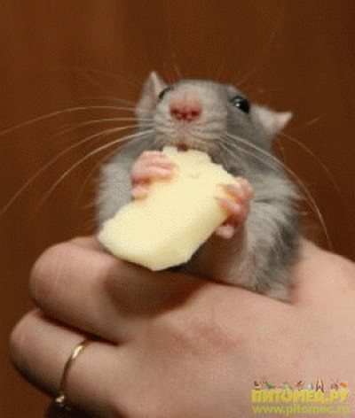
Нам необходимо освободить себя от необходимости контролировать детей через угождение.
Notes:
Угождение может мешать нашим взаимоотношениям с взрослыми детьми. Нам необходимо освободить себя от необходимости контролировать детей через угождение. Нам нет нужды предугадывать и удовлетворять каждую нужду наших взрослых детей. Нам не следует тратить больше времени, денег и эмоциональных сил на наших взрослых детей, чем на самих себя. Утверждение наших детей не должно быть целью нашего существования.

Slide 10
СФЕРЫ, В КОТОРЫХ НАМ НУЖНО ПОЗВОЛИТЬ, ЧТОБЫ НАШИ ДЕТИ УХОДИЛИ:
А. Перестаньте угождать детям.
Б. Перестаньте выручать.
Notes:
Карен О’ Конер, автор книги "Восстанавливая взаимоотношения с вашими взрослыми детьми", признается, что была для своих детей палкой-выручалкой. Она охотно соглашалась мыть посуду, когда её дети имели другие планы. Она была хорошей "старой мамой", которая всегда была готова помочь, когда дети нуждались в ней. Она устраивала вечеринку для своих подростков, бегала в библиотеку, чтобы вернуть их просроченные книги и помогала им в последнюю минуту делать невыполненные домашние задания. Она начала осознавать свое поведение, когда её дети, будучи взрослыми, продолжали делать также.
Бил всегда покрывал квитанции своих взрослых детей, посылая платёжки за лечение зубов или квартплату. Если что-то случалось неладное, его дети знали к кому они могут обратиться.
Эмилия всегда готова быть сиделкой для своих внуков. Если детям нужно что-то такое, что родители не в состоянии сделать для них, бабушка всегда была наготове, чтобы предоставить им это. У них никогда не было недостатка ни в одежде, ни в игрушках, ни в наличии денег, пока бабушка была рядом с ними. Она была их палкой-выручалкой.

Slide 11
Нам необходимо перестать избавлять их от боли с целью завоевания их привязанности к себе. Только в таком случае, когда мы позволим им самим нести ответственность, они смогут принимать зрелые и ответственные решения.
Нашим детям необходимо научиться доверяться Господу так же, как научились и мы.
Notes:
Родители должны избавиться от этого чувства, что их обязанностью является проявлять заботу обо всём, с чем дети не в состоянии сами справиться. Нам необходимо перестать избавлять их от боли с целью завоевания их привязанности к себе. Только в таком случае, когда мы позволим им самим нести ответственность, они смогут принимать зрелые и ответственные решения. Нам необходимо перестать чувствовать свою вину, если нашим детям нужна помощь, и мы не в состоянии оказать её. Мы не обязаны удовлетворить все нужды наших их детей. Мы можем оставить их и позволить, чтобы Господь делал для них остальное. Нашим детям необходимо научиться доверяться Господу так же, как научились и мы.

Slide 12
СФЕРЫ, В КОТОРЫХ НАМ НУЖНО ПОЗВОЛИТЬ, ЧТОБЫ НАШИ ДЕТИ УХОДИЛИ:
А. Перестаньте угождать детям.
Б. Перестаньте выручать.
В. Перестаньте быть страдальцем.

Slide 13
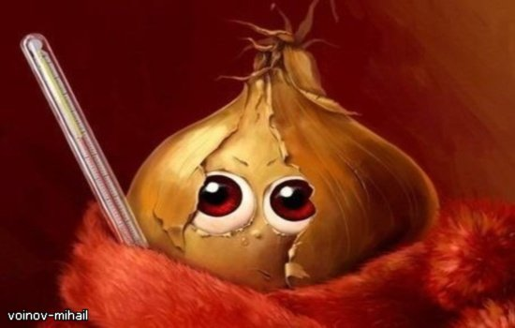
Notes:
Страдальцы всегда страдают. Они дают знать всем об их страхе, голоде, усталости, головных болях, других болях и душевном страдании. Стоит только родителям заболеть или иметь плохое самочувствие, как дети тут же прибегают к ним, чтобы уделить им внимание и поднять их настроение. Страдальцы делают виновными детей за то, что они не делают больше после того, как "я все сделал для вас, дети". Страдальцы используют свои физические и душевные силы для того, чтобы вызывать симпатию и практиковать, таким образом, контроль над детьми, удерживая их на своей стороне.
Родителям нужно избавиться от образа страдальца. Они должны расти самостоятельно, полагаясь на Бога вместо детей. Им необходимо перестать управлять детьми посредством того, что дети чувствуют себя должниками перед ними.

Slide 14
СФЕРЫ, В КОТОРЫХ НАМ НУЖНО ПОЗВОЛИТЬ, ЧТОБЫ НАШИ ДЕТИ УХОДИЛИ:
А. Перестаньте угождать детям.
Б. Перестаньте выручать.
В. Перестаньте быть страдальцем.
Г. Перестаньте манипулировать.
Notes:
Манипуляция — другая форма контроля и управления, которую некоторые из нас недооценивают. Арлен настаивает, чтобы её взрослые дети приезжали на Рождество ежегодно. Она говорит детям: "Это просто не Рождество, если вас нет здесь". Если у кого-то из них есть другой план, она начинает давить: " Но все другие приезжают. Ты же не хочешь испортить всем праздник!" ( Восстанавливая взаимоотношения с вашими взрослыми детьми, стр.91).
85-ти летний Генри является манипулятором. Если его дочь не звонит ему еженедельно, он начинает беспокоиться. Он звонит ей и говорит: "Ты будешь скучать обо мне, когда я почию". Он даже не считает излишним упомянуть, что он постится и молится за неё, чтобы добиться желаемого.

Slide 15

НАМ НУЖНО ПЕРЕСТАТЬ СЧИТАТЬ,
ЧТО НАШИ ДЕТИ — ДОЛЖНИКИ НАШИ.
Notes:
Родителям нужно избавиться от манипулирования своими взрослыми детьми. Нам нужно избавиться от того, чтобы использовать вину и стыд ради достижения того, что нам нужно или чего мы хотим. Нам нужно перестать винить наших детей за наши проблемы или несоответствующее настроение. Нам нужно перестать считать, что наши дети — должники наши.

Slide 16
СФЕРЫ, В КОТОРЫХ НАМ НУЖНО ПОЗВОЛИТЬ, ЧТОБЫ НАШИ ДЕТИ УХОДИЛИ:
А. Перестаньте угождать детям.
Б. Перестаньте выручать.
В. Перестаньте быть страдальцем.
Г. Перестаньте манипулировать.
Д. Перестаньте считать своим долгом – исправлять.
Notes:
Родителям легко замечать ошибки своих детей, давать советы, исправлять ошибки, даже когда дети уже взрослые. "В конце концов, - говорят родители, - если мы не укажем им на недостатки, они никогда не изменятся". Родители, указывая на ошибки детей, говорят: "Это для вашего же блага".

Slide 17
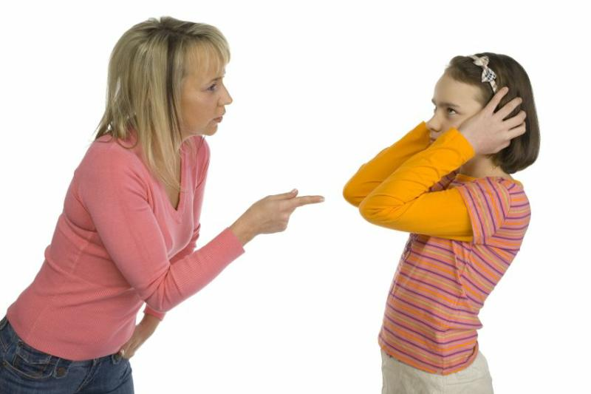
Notes:
Критика вызывает в детях недобрые чувства. Фактически, мы говорим своим взрослым детям: "Вы не такие умные, как мы. Вы не замечаете, что вы делаете плохо. Послушайтесь нас и ваши дела будут лучше". Взрослые дети обижаются на родителей, когда те указывают на их вину и ошибки. Они видят, что родители постоянно контролируют их поведение и поэтому стараются, если возможно, избегать присутствия родителей.

Slide 18
Критика разрушает наши отношения с взрослыми детьми. Нам нужно оставлять их и позволить Господу делать необходимые исправления.
Он сделает это в нужное время, с нужной дозой любви и заботы.

Slide 19
СФЕРЫ, В КОТОРЫХ НАМ НУЖНО ПОЗВОЛИТЬ, ЧТОБЫ НАШИ ДЕТИ УХОДИЛИ:
А. Перестаньте угождать детям.
Б. Перестаньте выручать.
В. Перестаньте быть страдальцем.
Г. Перестаньте манипулировать.
Д. Перестаньте считать своим долгом – исправлять.
Е. Перестаньте злиться.
Notes:
Бетту была злой. Чем больше она думала о безрассудном поведении своего сына, тем злее становилась. Она была очень разозлена на него, что он бросил колледж, только что оставил хорошую работу и разрушал свою жизнь, употребляя алкоголь и наркотики. "Жизнь несправедлива, - говорила мать, - другие родители и половины не делали того, что делала я как добрая мать, и теперь такова награда мне за всё".
Она оправдывала свой гнев. Поведение её сына оправдывало её реакцию. Однако взаимоотношения от этого продолжали ухудшаться до тех пор, пока мать не перестала злиться на него и не пришла к выводу, что лучше простить сына.

Slide 20
СФЕРЫ, В КОТОРЫХ НАМ НУЖНО ПОЗВОЛИТЬ, ЧТОБЫ НАШИ ДЕТИ УХОДИЛИ:
А. Перестаньте угождать детям.
Б. Перестаньте выручать.
В. Перестаньте быть страдальцем.
Г. Перестаньте манипулировать.
Д. Перестаньте считать своим долгом – исправлять.
Е. Перестаньте злиться.
Ж. Перестаньте лелеять ложную надежду.
Notes:
Камерон долго ждал рождения сына. Он отдал всю свою жизнь сыну. Он возлагал на него такие надежды! Он вырастит великим человеком, возможно врачом, перенявшим отцовскую практику, когда он уйдет на пенсию.
Но сын ненавидел медицину. Он попробовал на подготовительном курсе и вскоре бросил. Ему нравилось занятие техникой, машинами, старыми автомобилями. Он устроился на работу в религиозную мастерскую. Но всякий раз, когда он навещал родителей, Камерон продолжал настаивать на том, чтобы сын вернулся в колледж, получил медицинское образование, а затем приступил к практике.

Slide 21
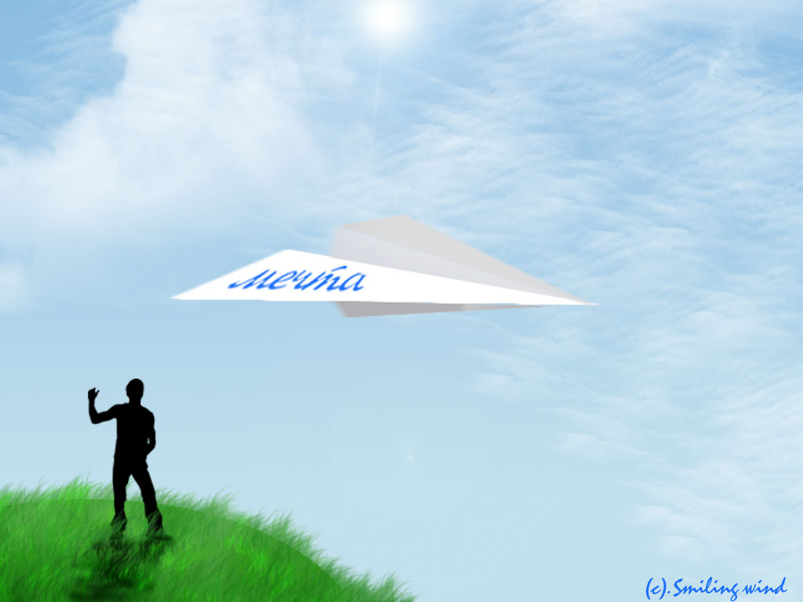
Notes:
Нужно помнить, что приходит время, когда родители должны перестать мечтать вместо своих детях, а позволить детям иметь свои мечты. Приходит время, когда нам нужно отбросить свои фантазии о том магическом мгновении, когда наши дети, взглянув на свет, станут теми, какими мы всегда мечтали увидеть их.

Slide 22
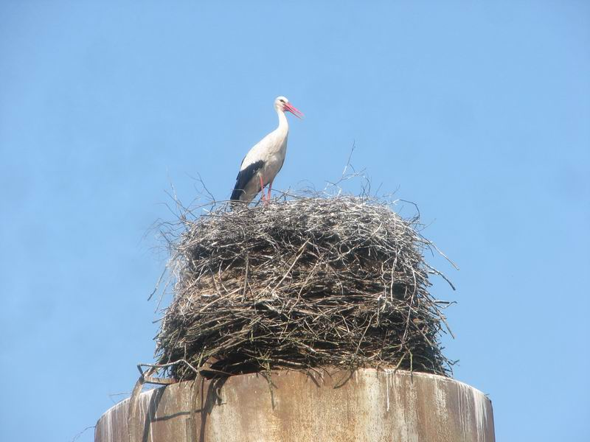
Notes:
Нам нужно изъявить желание вытолкнуть их из гнезда не только физически, но также эмоционально и духовно.

Slide 23
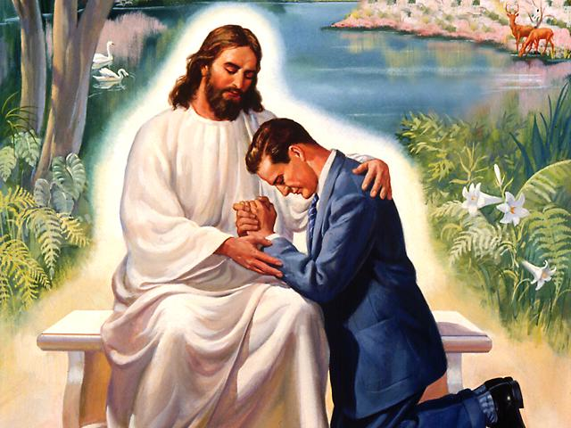
Notes:
Господь знает, в чем вы и ваши дети нуждаются для того, чтобы полностью восстановить ваши взаимоотношения. Он знает лучше время и место, когда обеспечить результат.
Не делайте так, чтобы вверять вашу ситуацию в руки Божии, а затем пытаться действовать вместо него.
Молитвы о наших детях часто являются болезненными для нас, поскольку мы не хотим отпускать наших детей. Нам кажется, что безопаснее оставаться верным знакомому прошлому, нежели доверять неизвестному будущему... Потому идите к Нему с вашими пороками.Отдайте Ему ваш гнев, страх, ненависть, горечь и разочарование. Он заменит их миром, доверием, любовью, спокойствием и чувством удовлетворения. И Он возьмёт на Себя ответственность принести совершенный результат ("Восстанавливая взаимоотношения с вашими взрослыми детьми", стр.178).

